Slide 1
Проектная деятельность- новый формат поликультурного воспитания в условиях учреждения дополнительного образования Аверина М.Н., заместитель директора по УВР

Slide 2
Поликультурное воспитание–
это воспитание, построенное на идеях подготовки подрастающего поколения к жизни в условиях многонациональной и поликультурной среды.
Целью такого воспитания является формирование у подрастающего поколения компетенций построения успешного социального взаимодействия и сотрудничества со сверстниками и взрослыми разных национальностей, вероисповеданий, воспитание понимания своеобразия других культур, искоренение негативного отношения к ним.

Slide 3
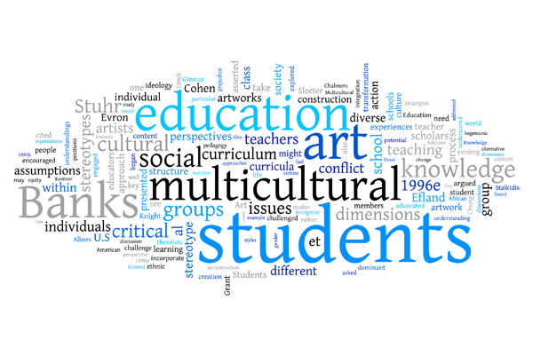
Термин «поликультурное воспитание»
Сформирован в западной интеллектуальной культуре в 1970-е годы от понятия «multicultural education».
Первые попытки дефиниции этого понятия были предприняты авторами международного педагогического словаря, изданного в Лондоне в 1977 году, которые квалифицировали феномен «multicultural education» как отражение идеалов культурного плюрализма в сфере просвещения. Наиболее исчерпывающее определение понятия «multicultural» можно найти в Международной энциклопедии образования, где оно рассматривается как «педагогический процесс, в котором репрезентированы две или более культуры, отличающиеся по языковому, этническому, национальному или расовому признаку».

Slide 4
Мультикультурализм — это характеристика современного общества, заключающаяся в том, что люди разной этничности, религии, расы должны научиться жить бок о бок друг с другом, не отказываясь от своего культурного своеобразия.

Slide 5
Почему вопросы поликультурного воспитания должны быть приоритетными для каждой современной образовательной организации?
Наши дети включены в «напряжённые» межнациональные отношения.
Актуальная угроза терроризма и экстремизма на национальной, религиозной почве.
Поликультурная неграмотность детей и взрослых.
Необходимость поликультурного ликбеза родителей несовершеннолетних детей.

Slide 6
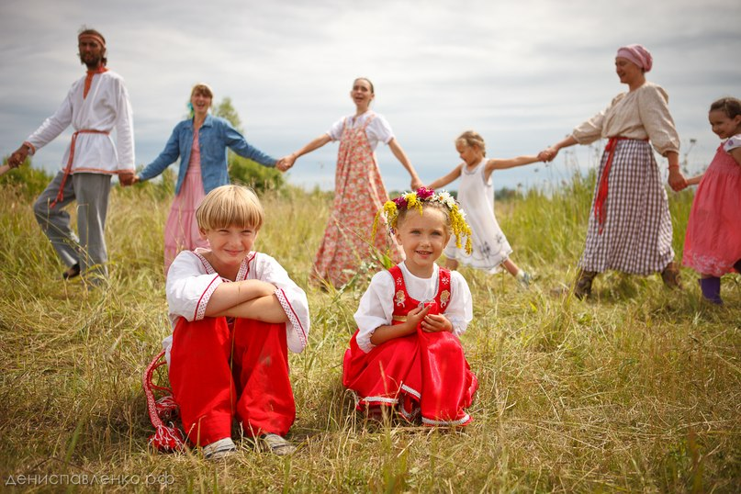
«Учреждения дополнительного образования должны стать центрами поликультурного воспитания и образования…»
Это так, потому что основная задача учреждений дополнительного образования, согласно ФЗ №273 «Об образовании в РФ», заключается в содействии процессу совершенствования личности и, прежде всего, в духовно-нравственном смысле.

Slide 7
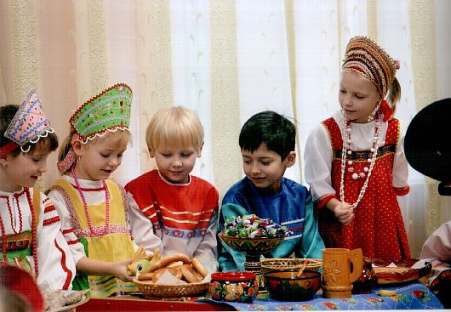
Какие формы работы по осуществлению поликультурного воспитания выбрать?
В МБУ ДО ЦДТ №1 выбрана универсальная форма осуществления поликультурного воспитания – включение учащихся, педагогов и родителей в совместную творческую деятельность в рамках реализации проекта «Дружбой славимся».

Slide 8
В рамках разработки проекта создана модель поликультурного воспитания

Slide 9
Мероприятия проекта «Дружбой славимся»
обучающие проблемные семинары для педагогов по проблеме организации поликультурного воспитания;
реализация целевых воспитательных программ;
национальные (фольклорные) праздники;
комплексные интегрированные занятий по формированию поликультурных компетенций;
этнографические походы и экспедиции.
НАШИ ФОТО!!!!!!

Slide 10
Ожидаемые результаты от реализации проекта
воспитание у детей чувства гордости за свой народ, желания сохранить и приумножить культурное наследие своей страны;
Повышение профессиональных поликультурных компетенций педагогов Центра;
развитие толерантного отношения к иному образу жизни и стилю поведения, основанного на понимании различий в культурном облике человека и его эмоциональной сфере;
разработка педагогического кейса для внедрения муниципальной модели поликультурного воспитания (планы, дорожные карты, методические разработки, программы).

